Slide 1
Immagini dell’alterità
Stefano Tedeschi
Sapienza Università di Roma

Slide 2
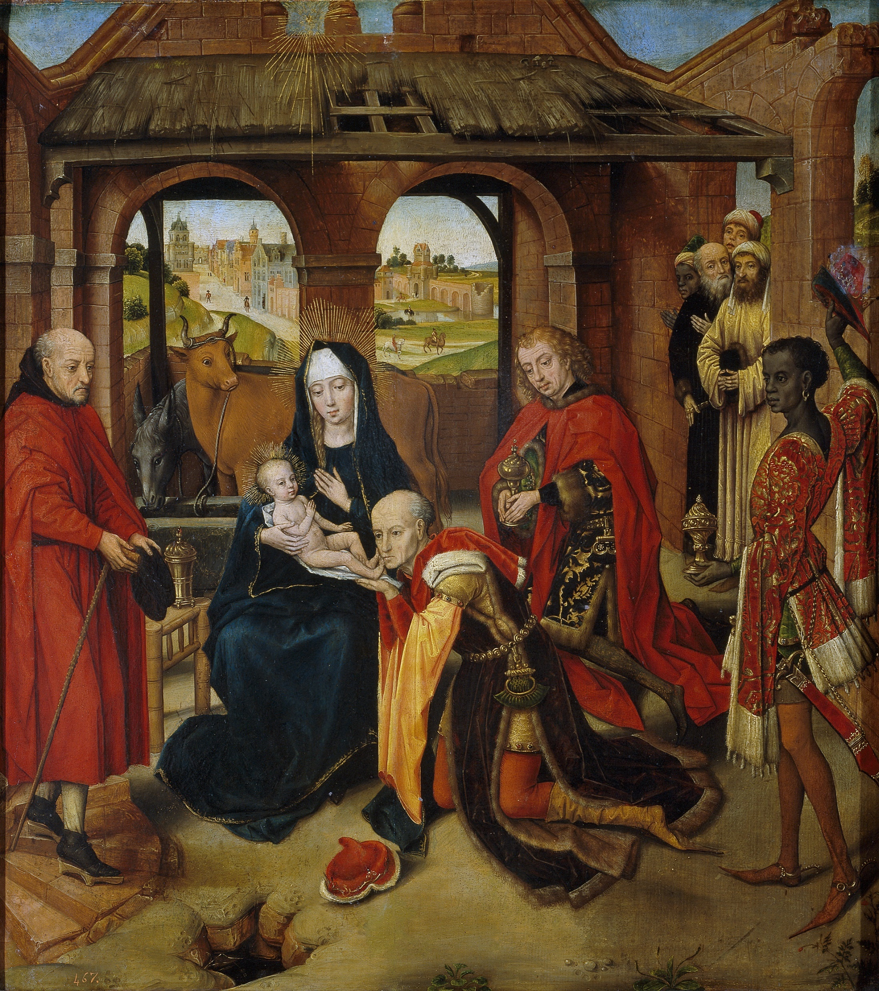
Maestro Adorazione dei Magi del Prado
Konrad Kyeser

Slide 3
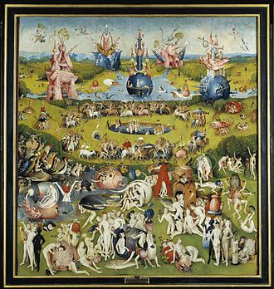
Bosch – Giardino delle delizie
Statua di San Maurizio - Magdeburgo

Slide 4
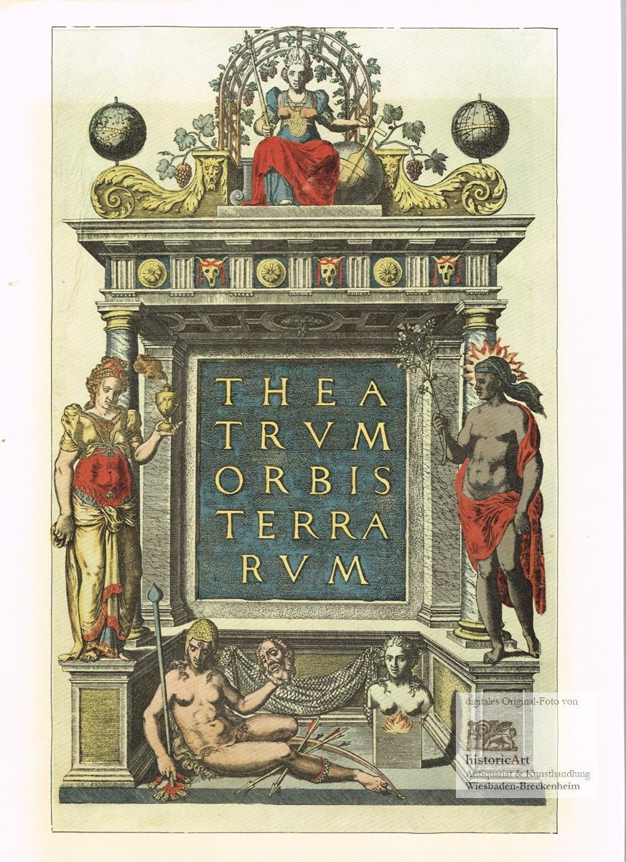
Atlas Catalan 1375
Abraham Ortelius

Slide 5
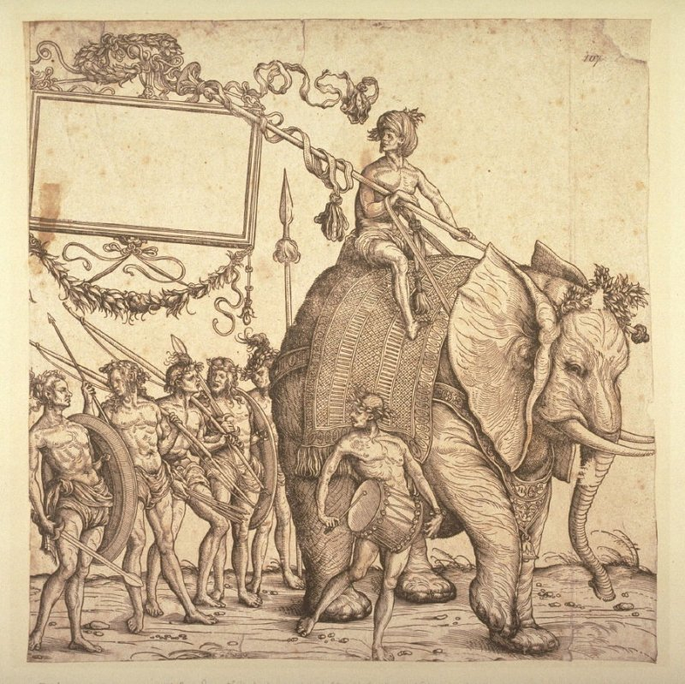
Hans Burgkmair

Slide 6
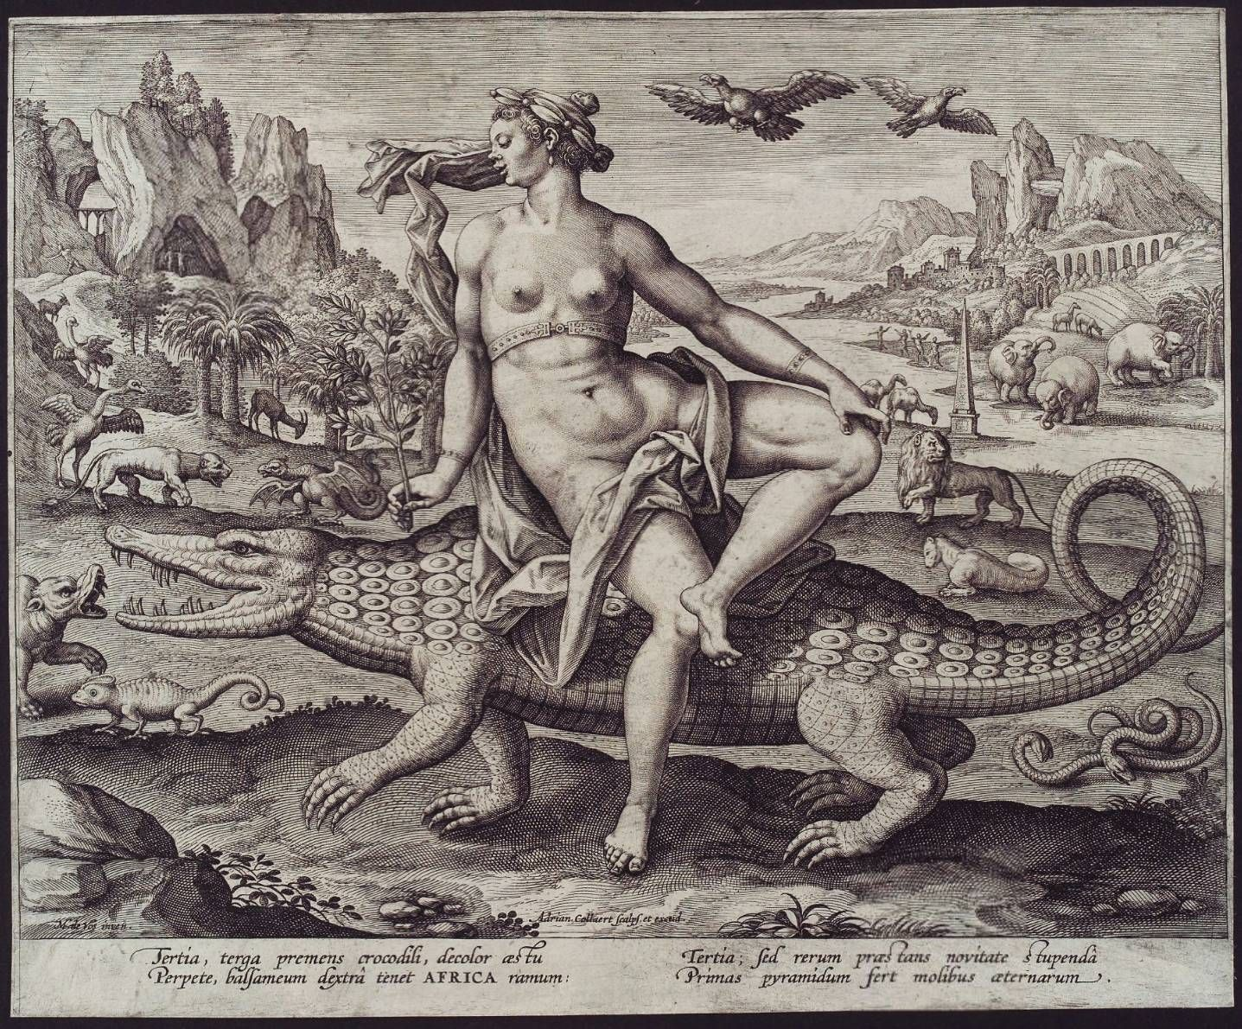
Marten de Vos

Slide 7
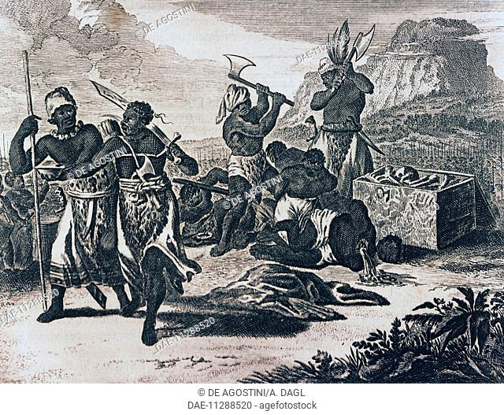
Olfert Dapper

Slide 8
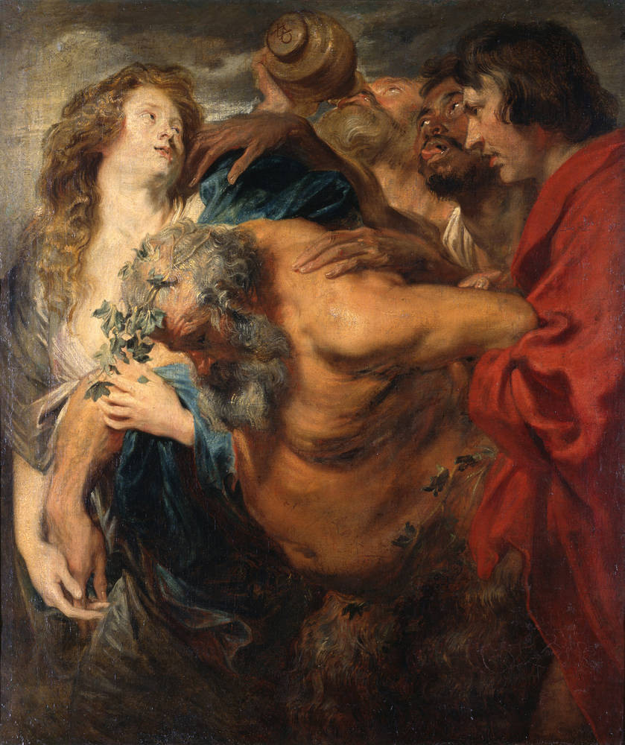
Albrecht Durer
Anton Van Dyck

Slide 9
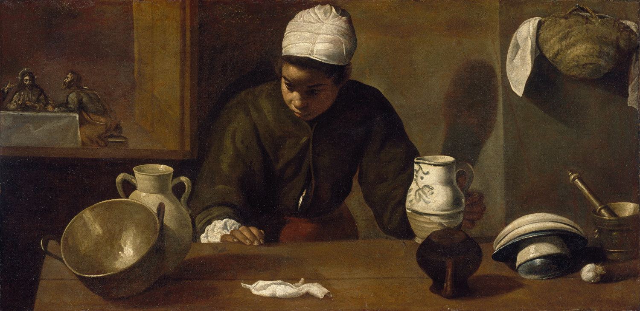
Juan Velàzquez

Slide 10
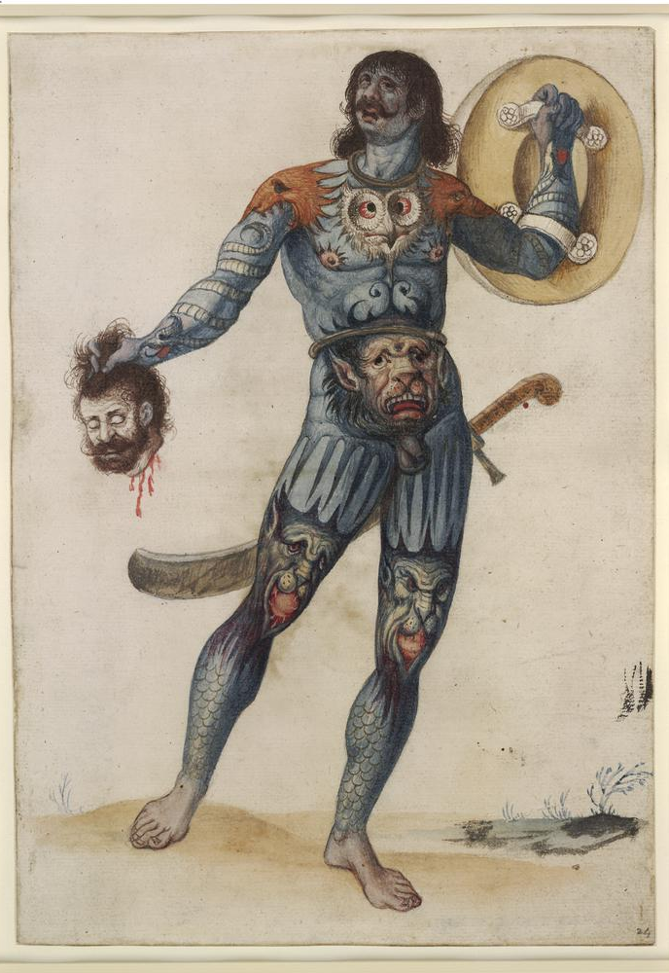
John White

Slide 11
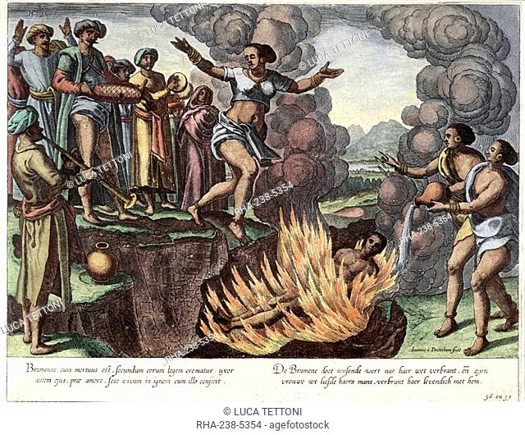
Jan Huygen Van Lischoten

Slide 12
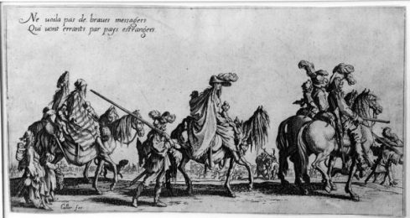
Jacques Callot

Slide 13
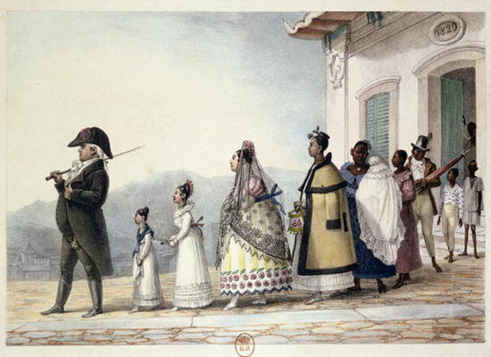
Jean Baptiste Depret

Slide 14
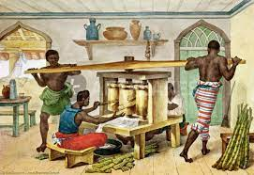
Jean Baptiste Depret

Slide 15
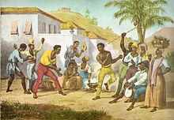
Johann Moritz Rugendas

Slide 16
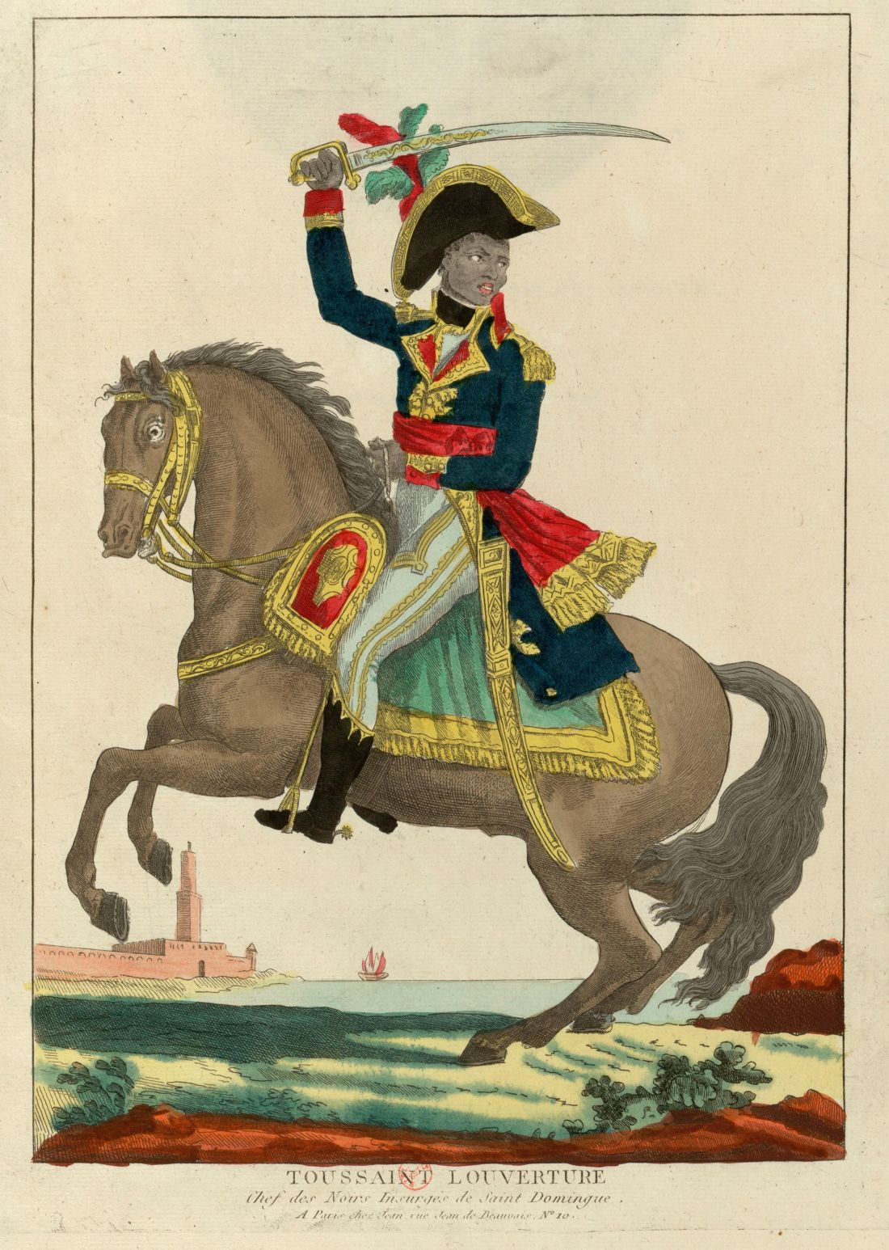
Anne Louis Girodet Trioson

Slide 17
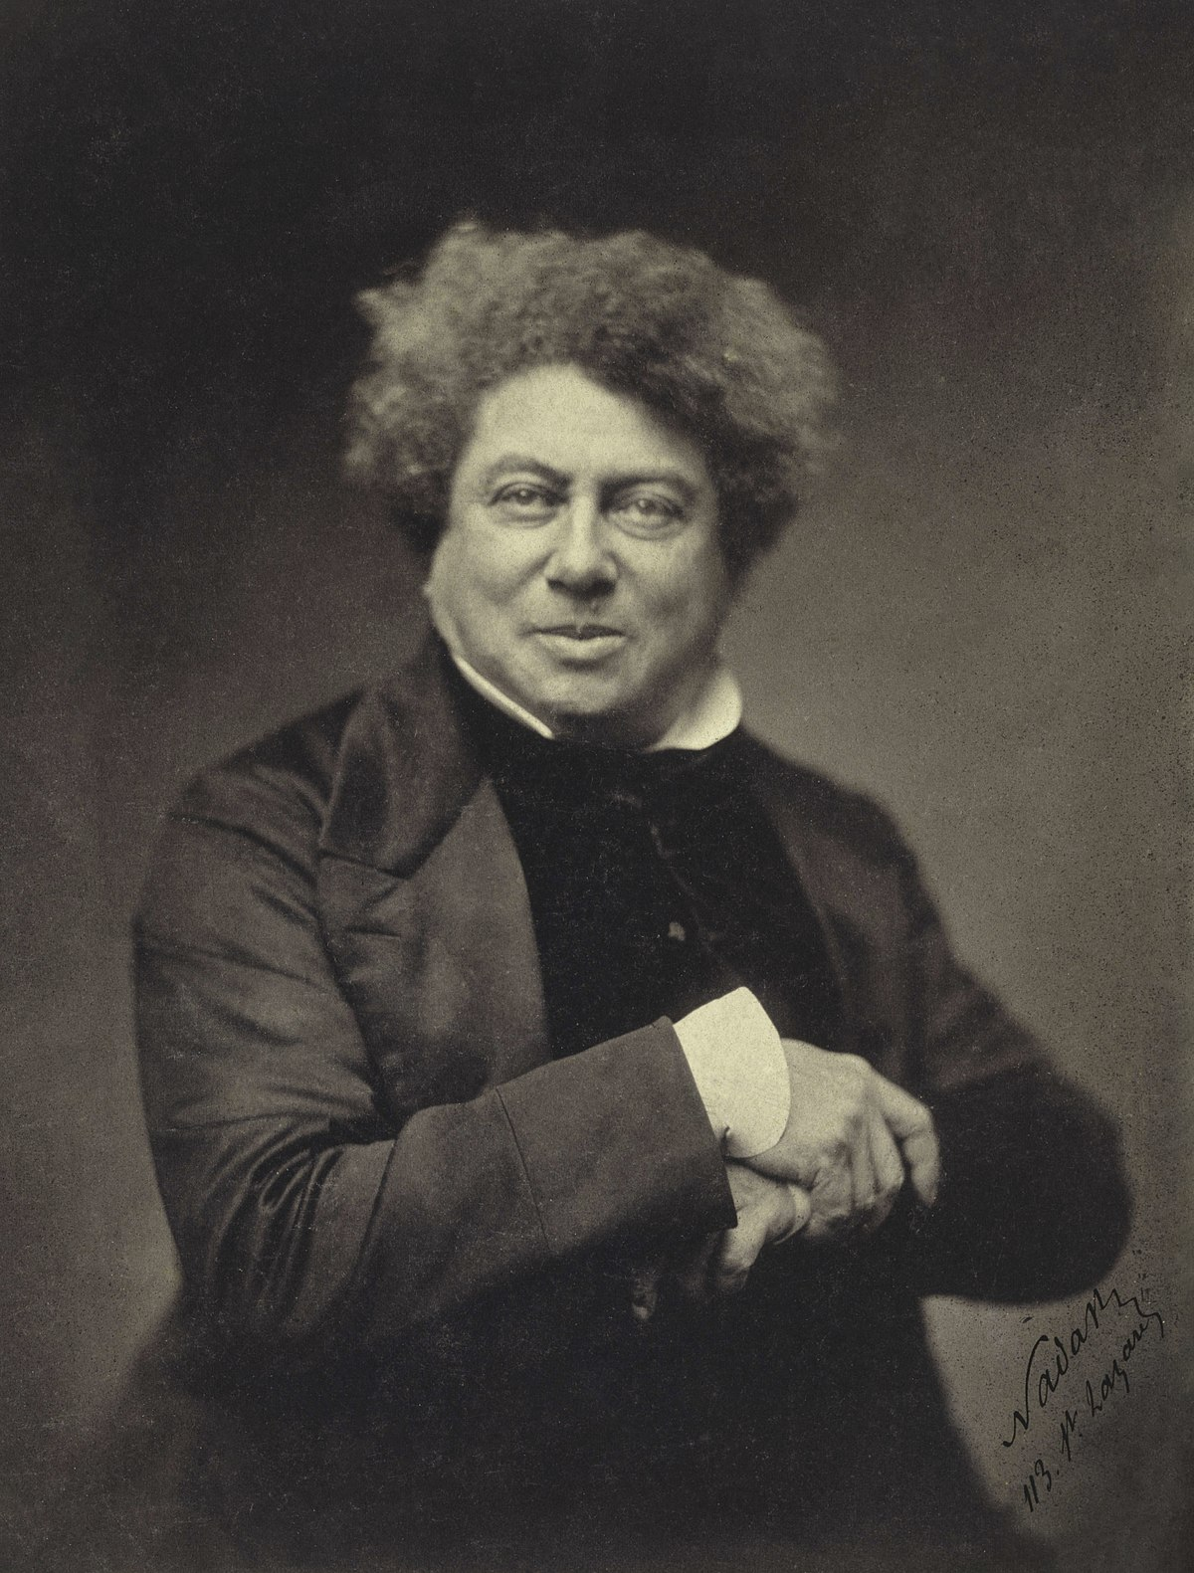
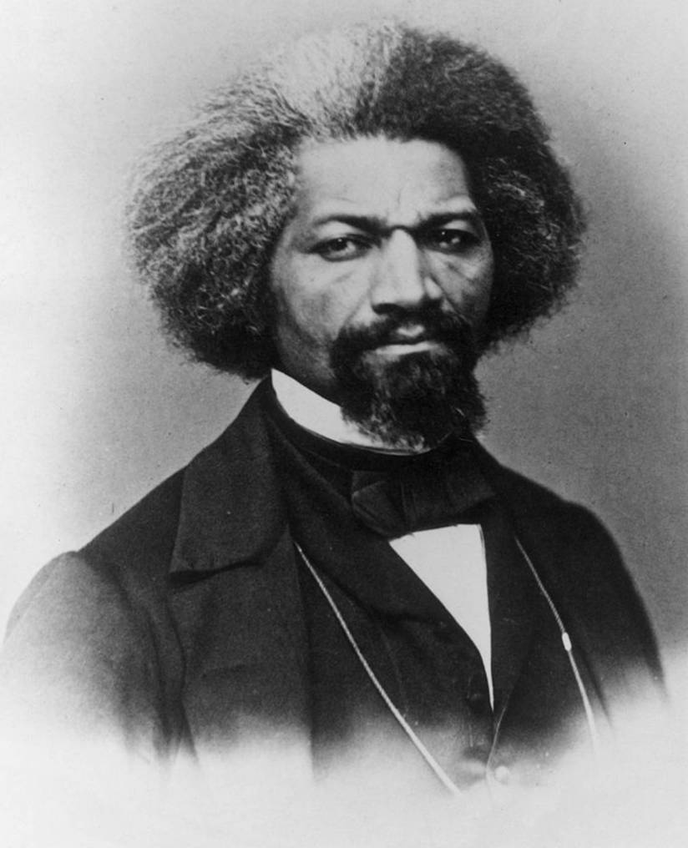
Frederick Douglass (fotografía)
Alexandre Dumas

Slide 18
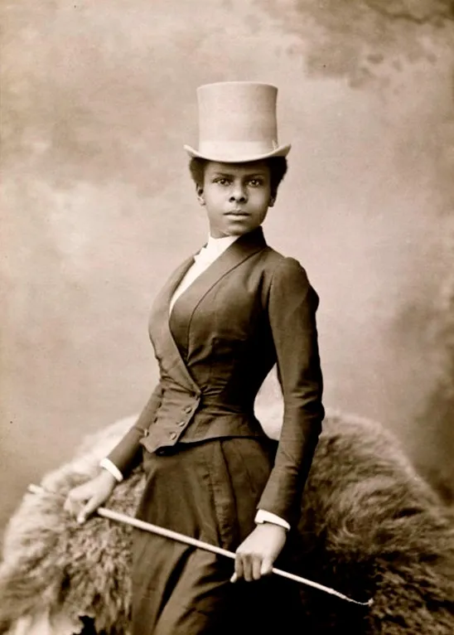
Ignatius Sancho
Nadar

Slide 19
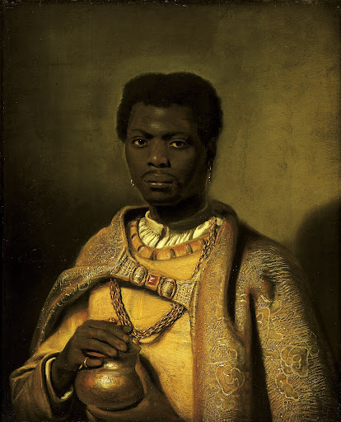
Arte olandese del Seicento

Slide 20
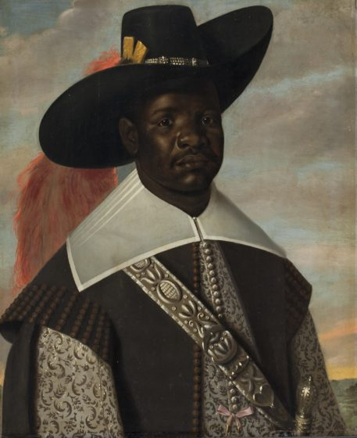

Slide 21
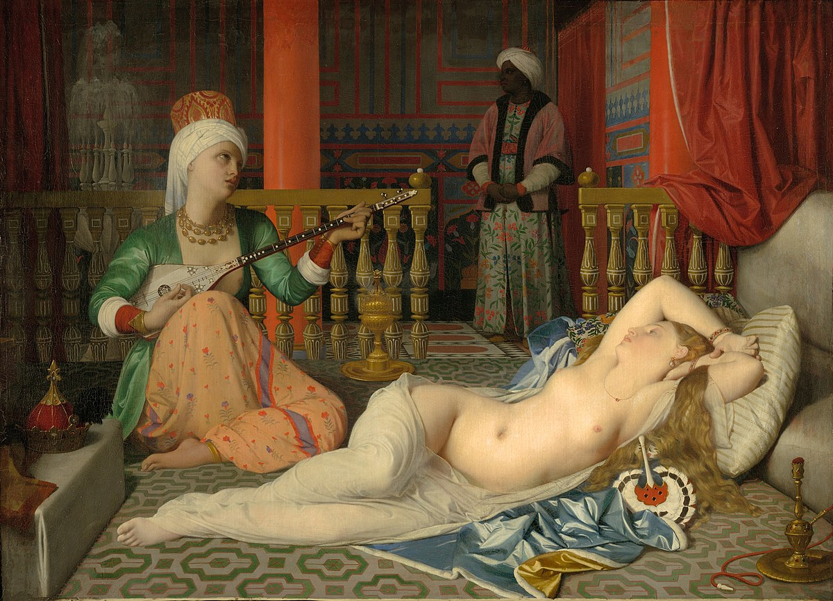

Slide 22
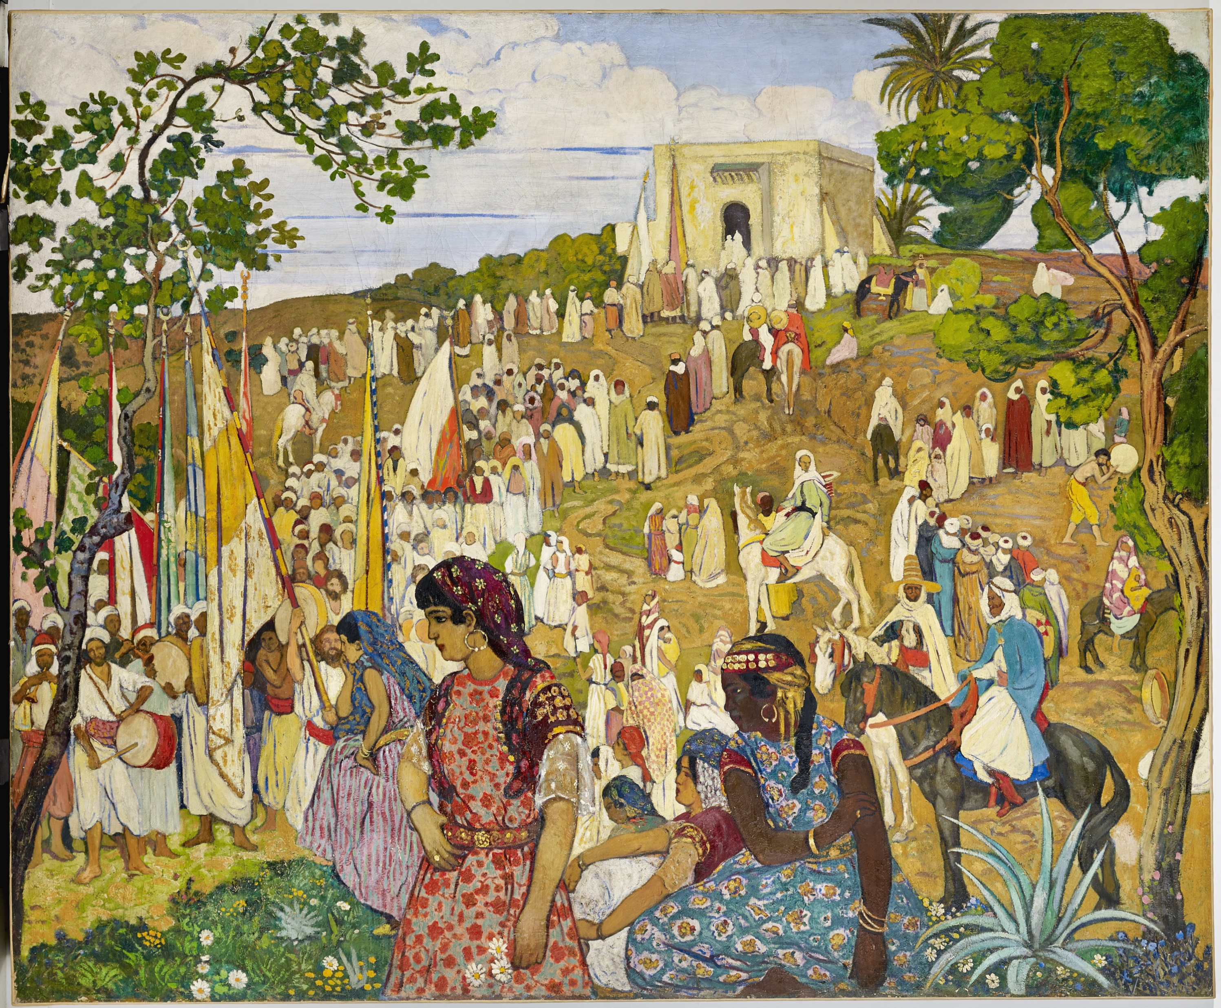

Slide 23
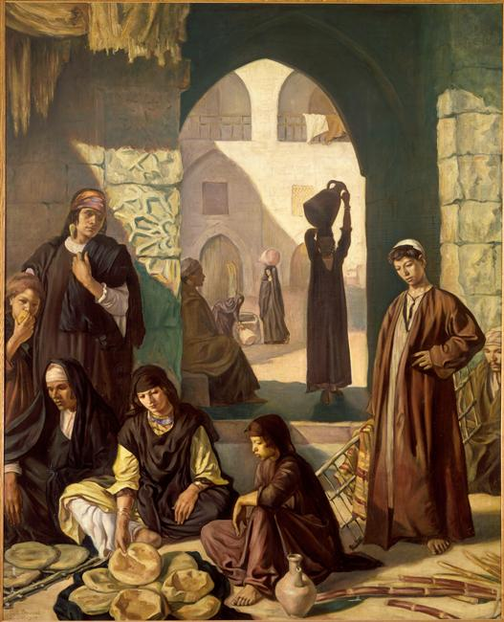

Slide 24
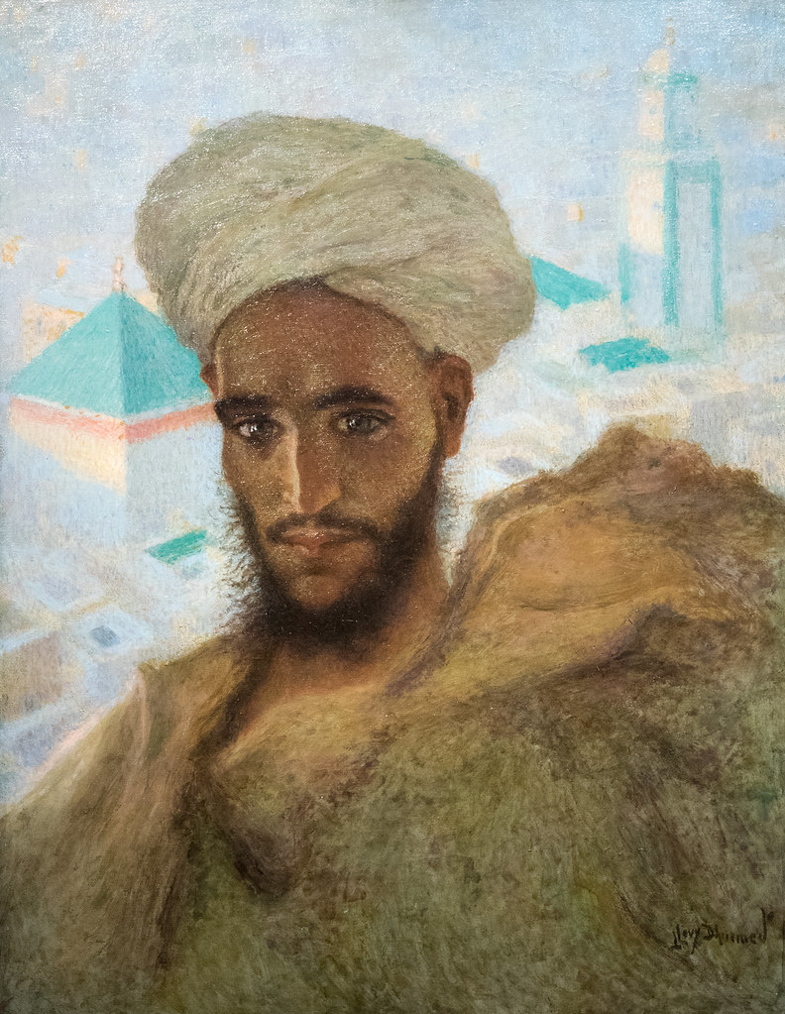

Slide 25
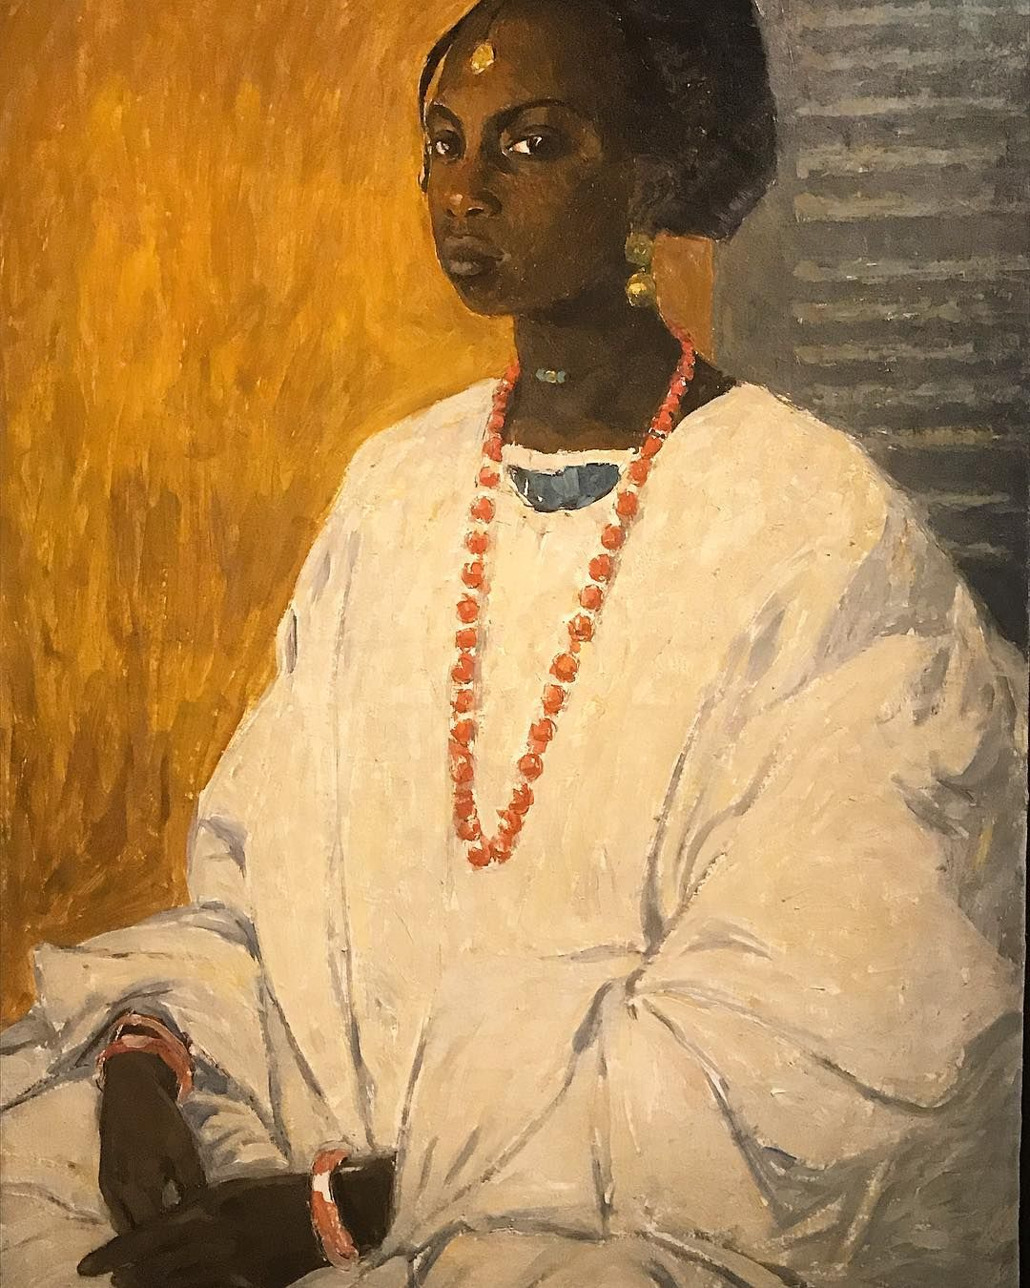
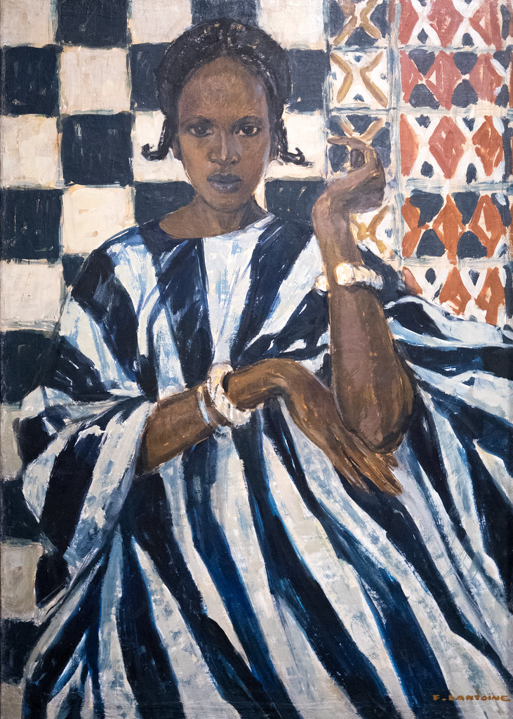
Fernand Lantoine

